Slide 1
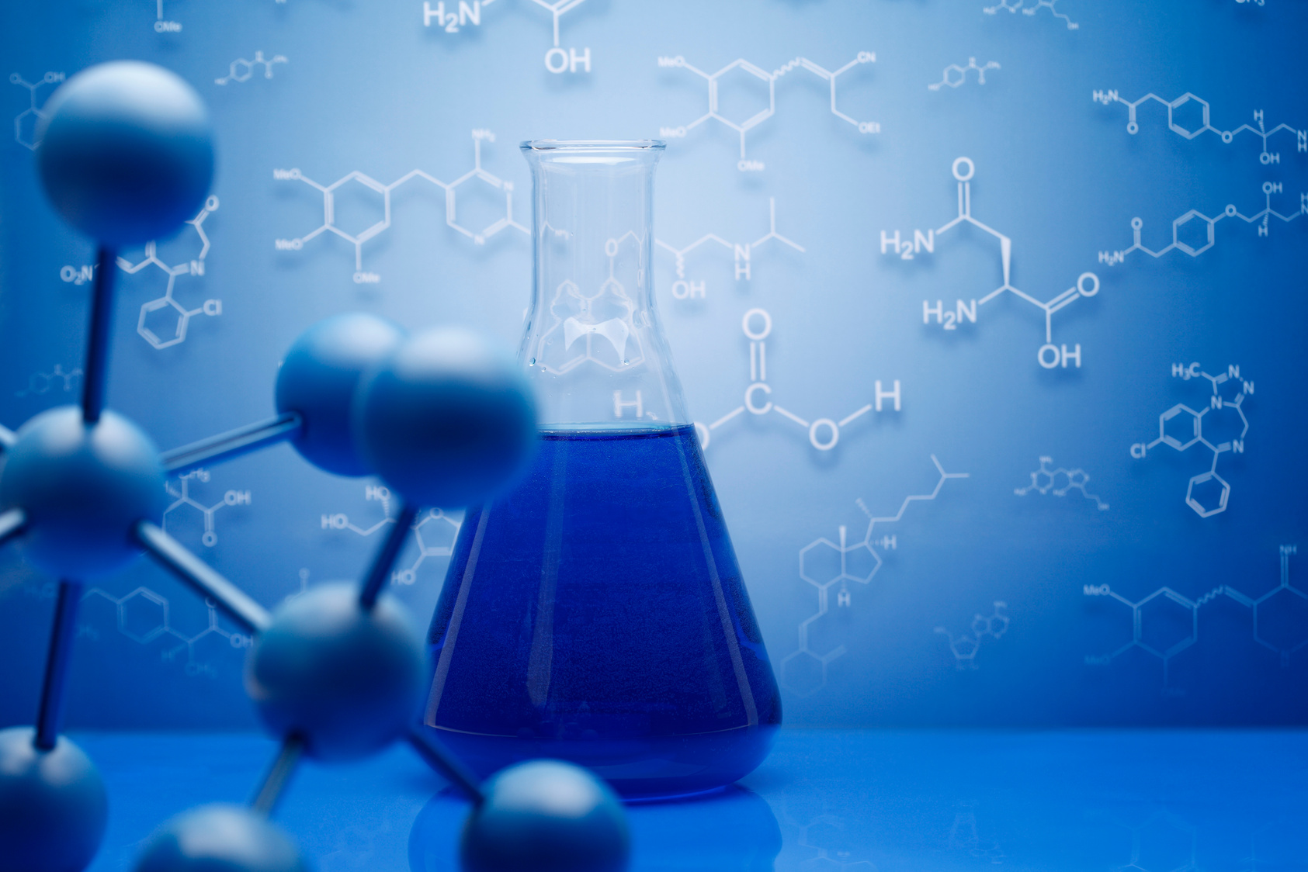
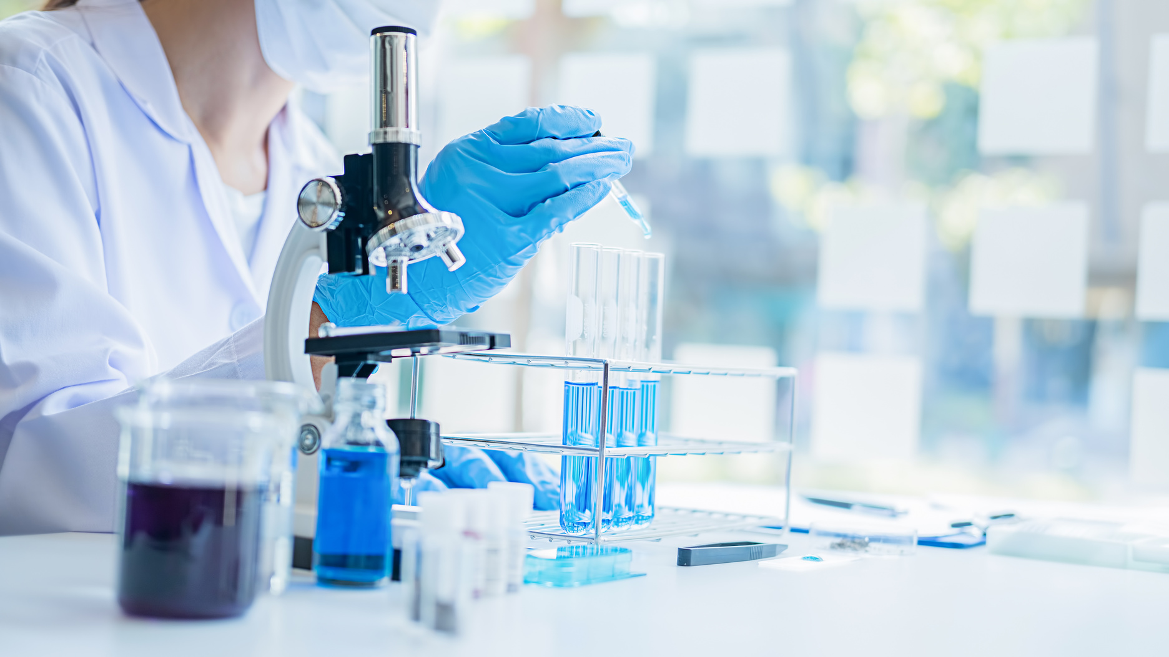

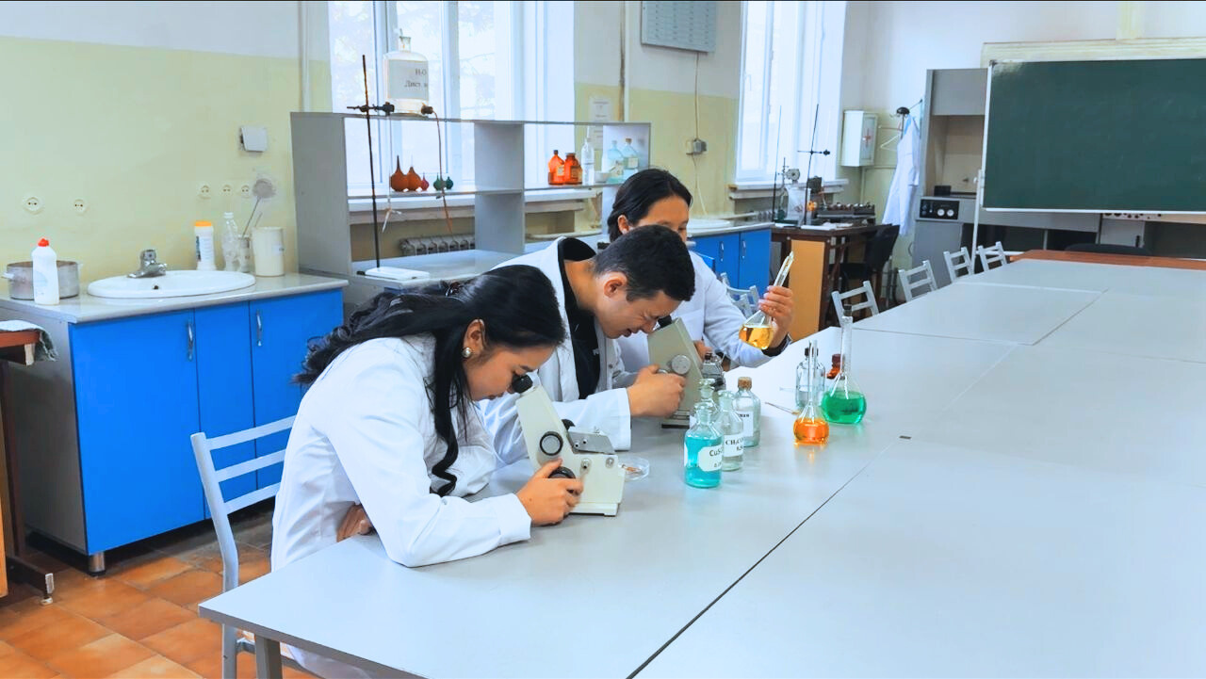

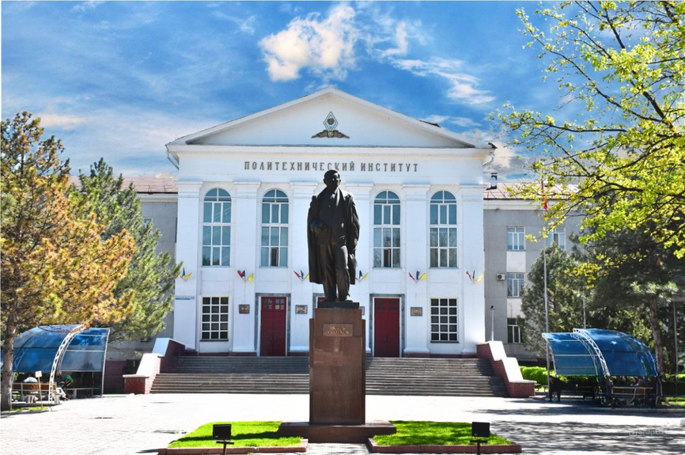

ТЕХНОЛОГИЯ ИНСТИТУТУ
Химия жана химиялык технологиялар кафедрасы
ЭҢ ЗАМАНБАПТУУ, ЖОГОРКУ ДЕҢГЭЭЛДЕ ТӨЛӨНҮҮЧҮ КЕСИПКЕ ЭЭ БОЛГУҢУЗ КЕЛСЕ, АНДА
«ХИМИЯЛЫК ТЕХНОЛОГИЯ» багытына,
«ХИМИК-ИЗИЛДӨӨЧҮ» профилине ОКУУГА ТАПШЫРЫҢЫЗ!
ХИМИЯ ЖАНА ХИМИЯЛЫК ТЕХНОЛОГИЯЛАР КАФЕДРАСЫНА
ТААНЫШУУГА КОШ КЕЛИНИЗДЕР!
Биздин дарек:
Ч. Айтматов пр., 66,
И.Раззаков атындагы КМТУ, бөлмө. 1/234
Тел. (0312) 54-19-21
(кабыл алуу комиссиясы)
Байланыш адамы-
Молдоканова Динара Амантуровна
Тел. 0312561502
Моб. 0502208010
e-mail: moldokanova1978@mail.ru

Slide 2
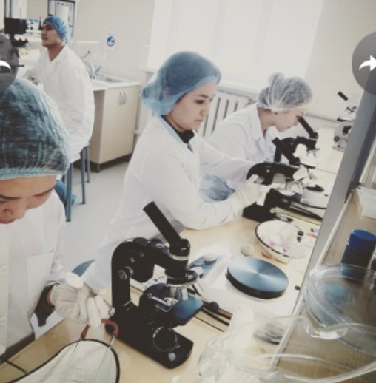
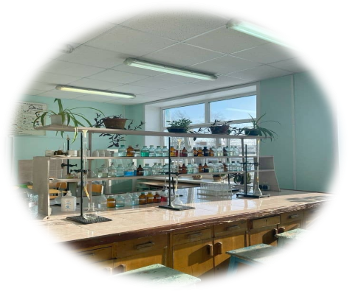
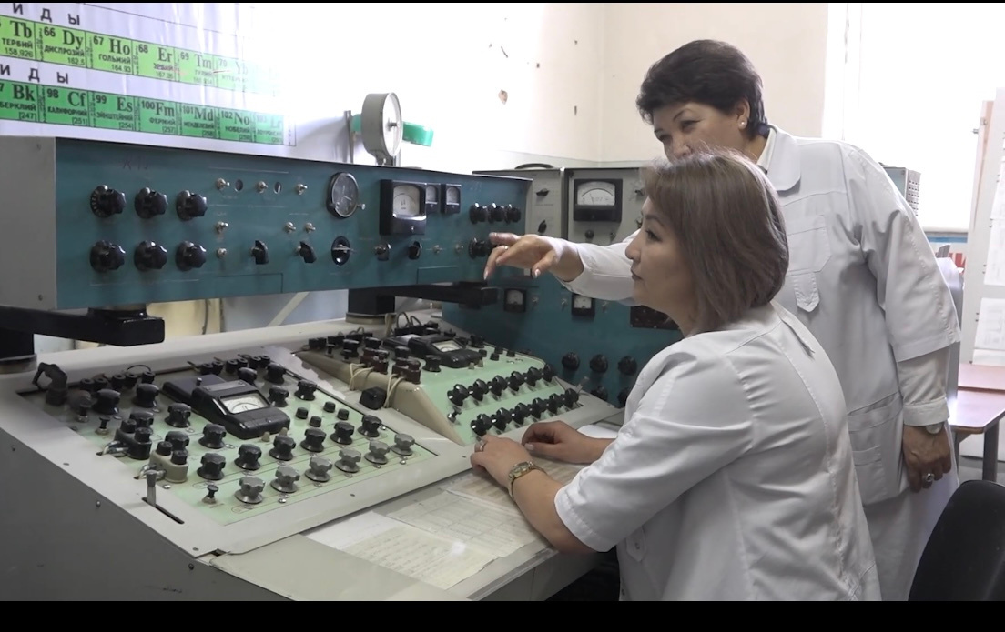
Азыркы убакытта алтын, сурьма, жез, сейрек кездешүүчү металлдарды чыгаруучу тоо-кен өнөр жайына, нефть жана газ кайра иштетүүчү ишканаларга, тамак аш өнөр жайына, чийки заттардын жана даяр азык түлүктөрдү чыгаруучу өндүрүштөргө, айлана – чөйрөнү, сууну көзөмөлдөөчү системаларга профессионалдуу химик-изилдөөчүлөр аябай керек болуп турат. Эмне себептен? Себеби профессионалдуу химик-изилдөөчү, заманбаптуу анализдердин ыкмаларын (спектроскопия, рентгенография, хроматография ж.б.), тиешелүү өндүрүштөрдүн технологияларын билип, пайда болгон жыйынтактарды туура чыгарган – ар бир өндүрүштүн эң манилүү аткаруучусу.
Химик изилдөөчү адам ишмер-дүүлүгүнүн бардык чөйрөлөрүндө суроо-талапка ээ: билим берүү жана илимий ишмердүүлүктө, тамак-аш өнөр жайында, медицинада, фармацев-тикада, нефтини кайра иштетүүдө, өндүрүштө, металлургияда ж.б.
“Химиялык технология” багыты, “Химик – изилдөөчү” профилинин бүтүрүүчүлөрү тоо – кен өнөр жайынын комплекстеринин химиялык лабораторияларына («Кумтөр Голд Компани» ЖАК, «Жерүй» ААК ж.б.), тамак-аш ишканаларынын лабораторияларына («Кыргыз Коньягы» ААК, «Шоро» ААК ж.б.), “Кыргызстандарттын” лаборатория-ларына, нефтини кайра иштетүүчү заводдун лабораториясына (Джунда заводу), "Биовит" компаниясынын фармацевтикалык заводуна, "Стюарт Эссей энд Инвайронментал Лэборборис" ЖЧКнын сыноо лабора-ториясына, билим берүү жана илимий – изилдөө мекемелерине ишке орношо алышат, ошондой эле магистратурада, аспирантурада, РhD докторантурада окуусун уланта алышат. Бул билим берүү программасынын бакалаврларын даярдоону 1954-жылы Фрунзе политех-никалык институтунун (ФПИ) ачылышы
менен бирге түзүлгөн "Химия жана химиялык технологиялар" кафедрасы ишке ашырат. Кафедранын жогорку илимий жана кесиптик потенциалы магистратурада, аспирантурада, докторантурада билимин улантууга мүмкүндүк берген сапаттуу билим берүүнү камсыз кылат.
Окуу мезгилинде (4 жыл) студенттер химиялык дисциплиналардын толук курсун өтүшөт: органикалык эмес жана органикалык химия, аналитикалык химия жана анализдин физикалык-химиялык ыкмалары, физикалык жана коллоиддик химия, мунай жана газ химиясы, жалпы химиялык технология, кванттык химия, илимий изилдөө ыкмалары, нанотехнологиялык изил-дөө практикуму ж.б.
Бул билим берүү программасына тапшыруу үчүн жалпы жана кошумча "Химия" тестин тапшыруу зарыл.

